Slide 1
WeCalendar
スケジュール共有システム
製作者・田中 慎二

Slide 2
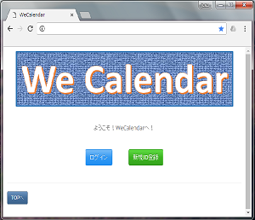
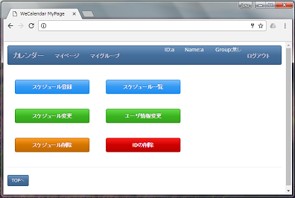
目次
概要
概略機能
対象ユーザ
サイトマップ
機能一覧
※イメージ

Slide 3



１．概要
登録者がスケジュールを入力し、
Gr単位で共有できるシステム
※イメージ

Slide 4

２．概略機能
イベントの告知やグループでの予定を共有する
グループ管理者がメンバの予定を把握する。
個人カレンダーとして利用する

Slide 5


３．対象ユーザ
システム管理者
グループ管理者
個人（ユーザ）
①
②
③
※イメージ

Slide 6
４．サイトマップ
ユーザ登録
カレンダー
ユーザスケジュール管理
グループページ
ユーザカレンダー
グループカレンダー
グループスケジュール管理
グループ情報管理
管理者ページ
全体スケジュール入力
スケジュール管理
ユーザ管理
グループ管理
ユーザページ
ログアウト
ログイン
TOP
ユーザ情報管理
作成
変更
作成
作成
変更
削除
変更
削除
削除
変更
削除
グループ切替

